Slide 1
В.Н.АНФИЛОГОВ
Ю.В.ХАЧАЙ
ПРОИСХОЖДЕНИЕ МЕТЕОРИТОВ И ИХ УЧАСТИЕ В ПРОЦЕССЕ ФОРМИРОВАНИЯ ПЛАНЕТ

Slide 2
Главным источником информации о составе вещества, которое образуется в протопланетном облаке в процессе конденсации, являются метеориты.
Эта информация используется во всех моделях образования планет, но в то же время сами метеориты рассматриваются как некое первичное вещество, которое имеет самостоятельную историю образования и эволюции.

Slide 3
КЛАССИФИКАЦИЯ МЕТЕОРИТОВ
Классы | Состав
Железные метеориты (сидериты) | Железо с 4—35 % никеля и неболь­шими количествами Со, S, Р и С
Железокаменные метеориты (сидеро­литы) Палласиты Мезосидериты | Никелистое железо, оливин Никелистое железо, гиперстен, каль­циевый плагиоклаз, оливин
Каменные метеориты (аэролиты) Хондриты: | Оливин, ортопироксен, никелистое же­лезо, натриевый плагиоклаз. Облада­ют характерной сфероидальной струк­турой
Ахондриты: а. С высоким содержанием Са (эвкриты и говардиты) б. С низким содержанием Са (диогениты и обриты) | Не имеют сфероидальной структуры. Содержат мало металла Состоят преимущественно из пижонита, гиперстена и кальциевого плагиоклаза Состоят преимущественно из гипер­стена (диогениты) и энстатита (обриты)

Slide 4
УПРЩЕННАЯ КЛАССИФИКАЦИЯ ХОНДРИТОВ
Класс | Группа | Главные минералы | Наблюдав­шиеся падения хондритов, %
Энстатитовые хондриты | Е | Энстатит (Fs₀) никелистое железо (содержащее Si), натриевый плагиоклаз, троилит, немного графита | 1,8
Обыкновенные хондриты | Н | Оливин, бронзит, (Fs₁₅-₂₂) никелистое железо, натриевый плагиоклаз, троилит | 38,1
 | L (обеднен- ные метал- лами) LL (сильно обедненные металлами) | Оливин, гиперстен (Fs₂₂-₂₈) никелистое железо, натриевый плагиоклаз, троилит Оливин, гиперстен (Fs₂₈-₃₁) никелистое железо, натриевый плагиоклаз, троилит | 46,2 8,5
Углистые хондриты | CI СII CIII | Низкотемпературная ассоциация минералов: гидратированные силикаты, углероди­стые соединения, магнетит, сера Около 60 % низкотемператур­ной ассоциации минералов. Ос­тальная часть — оливины и пироксены различного состава Около 30 % низкотемператур­ной ассоциации минералов. Ос­тальная часть: оливины и пи­роксены различного состава, (Fe, Ni) S | 0,8 2,3 2,3

Slide 5
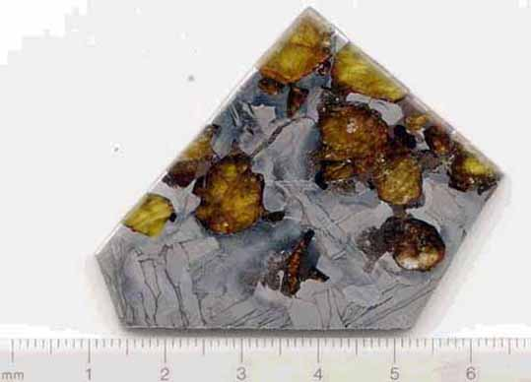
Палласиты
Сложены крупными (иногда до 15 мм.) кристаллами оливина, заключенными в Fe-Ni металлической матрице. Содержание никеля в металле - около 10%. Палласиты, вне всякого сомнения - самые красивые метеориты, особенно, в распиленном и отшлифованном виде!
Мариалахти (Россия)

Slide 6
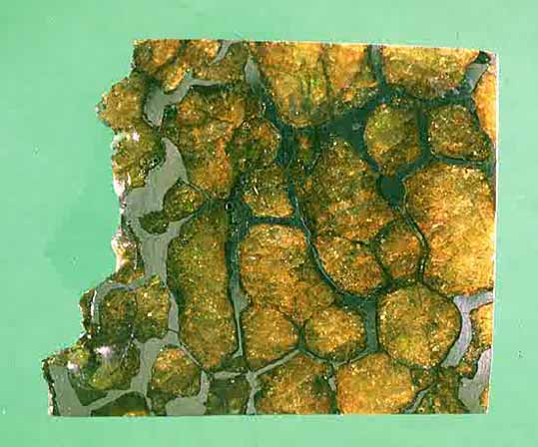

Slide 7
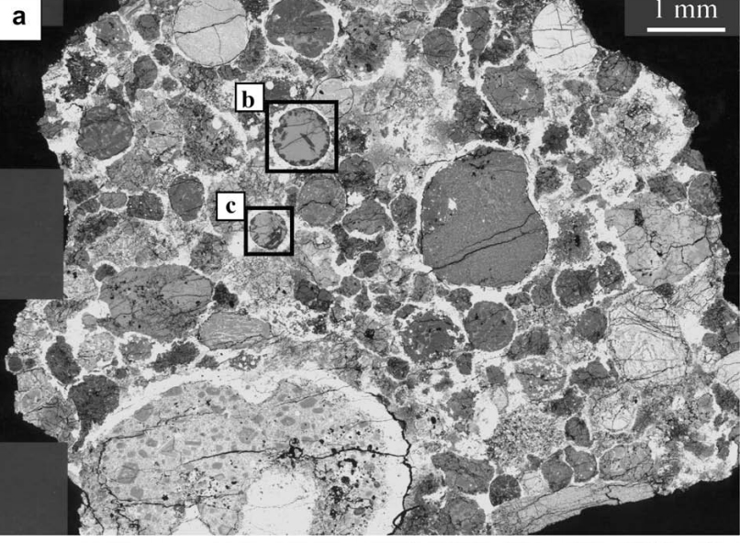
ХОНДРИТ

Slide 8
Все без исключения гипотезы образования метеоритов
предполагают, что их источником были первичные тела планетарного или астероидного размеров, при разрушении которых образовались обломки, которые поступают на поверхность Земли в виде метеоритов.

Slide 9
Главной нерешенной проблемой для всех ранних гипотез происхождения метеоритов является проблема источника энергии, необходимой для разогрева метеоритного вещества в родительских телах до температуры близкой к температуре плавления.

Slide 10
Основные проблемы, возникающие при попытке
объяснить природу и разнообразие метеоритного
вещества, обусловлены тем, что образование и
эволюция родительских тел, которые являются
источниками метеоритного вещества, рассматривается
в них вне связи с процессом формирования планет.

Slide 11
В основе модели гетерогенной аккумуляции планет
лежат два предположения:
Агломерация твердых частиц и образование
первичных зародышей планет происходит одновременно
с конденсацией твердых соединений из газовой фазы.
2. Конденсация соединений происходит в
последовательности, близкой к равновесной

Slide 12
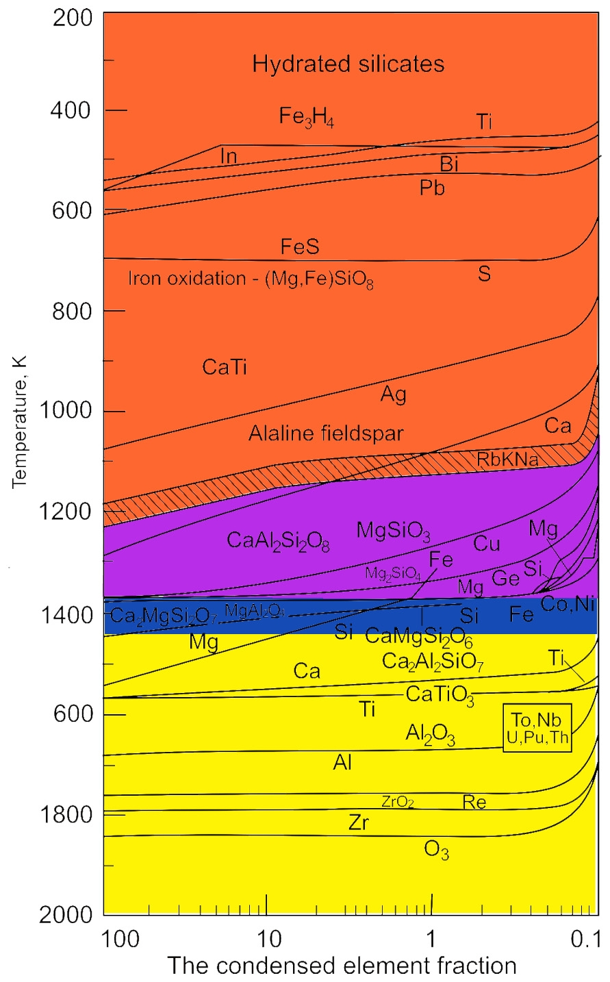
Последовательность
равновесной конденсации
соединений из газовой фазы

Slide 13
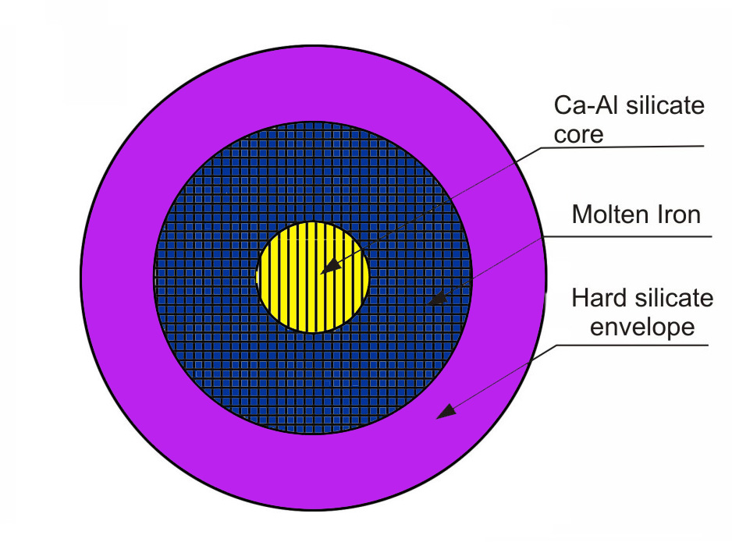
Строение первичного зародыша Земли

Slide 14
1
3
2
Распределение температуры в первичном зародыше Земли.
Размер зародыша: 1 – 400 км; 2 – 300 км; 3 – 250 км.

Slide 15
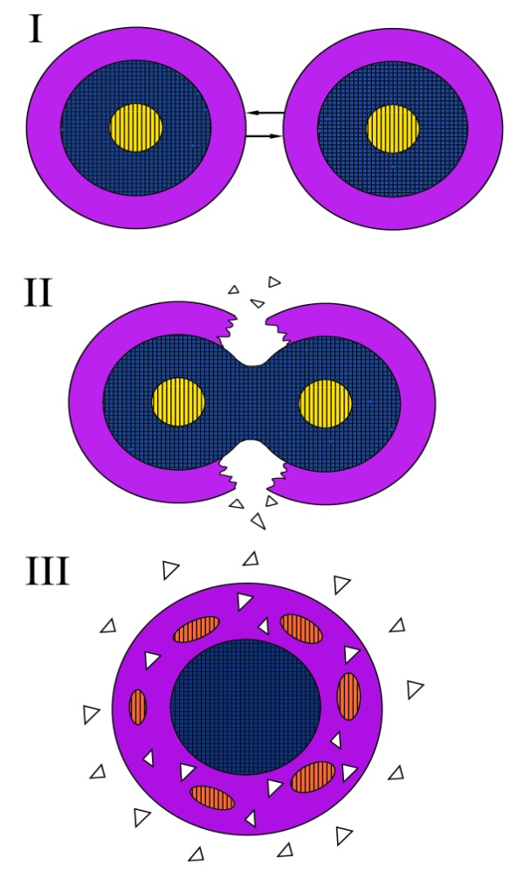
Образование нового зародыша Земли при столкновении
двух первичных зародышей

Slide 16
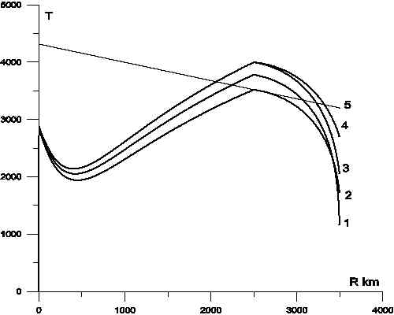
На основе численного моделирования теплового режима процесса гетерогенной
аккумуляции Земли, нами получены варианты решения задачи, из которых
следует, что вещество мантии могло отлагаться на разогретой поверхности,
практически, полностью сформированного железо-никелевого ядра.

Slide 17
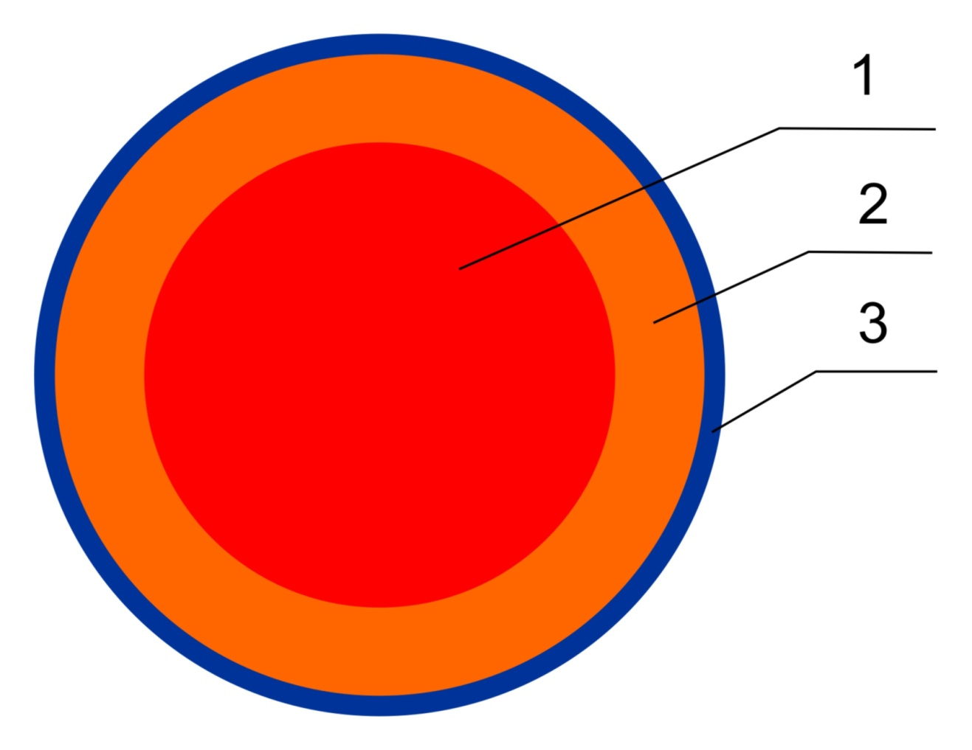
1.Расплавленное
ядро
2. Слой силикатного
расплава
3. Тонкая твердая
оболочка
Тепловой режим при формировании
мантии Земли

Slide 18
Гетерогенная аккумуляция планет заключается не только в осаждении конденсированного вещества на поверхность растущей планеты. Она сопровождается разрушением планетезималей при их столкновении друг с другом и выбросом вещества с поверхности планет при ударах
крупных планетезималей. Из этого материала в зоне питания планеты формируются новые планетезимали и родительские тела метеоритов.

Slide 19
Согласно последовательности конденсации минералов из газовой фазы, приведенной на рис.1, конденсация железа могла происходить одновременно с оливином и в первичных зародышах планет на границе расплавленной железной и твердой силикатной оболочки формировался слой, близкий по составу к палласитам.
Из этого материала при столкновении первичных зародышей формировались палласиты Наличие в палласитах крупных округлых кристаллов оливина, равномерно распределенных в железо-никелевой матрице, свидетельствует о том, что этот материал прошел стадию полного плавления. Другим способом получить такую структуру невозможно.

Slide 20
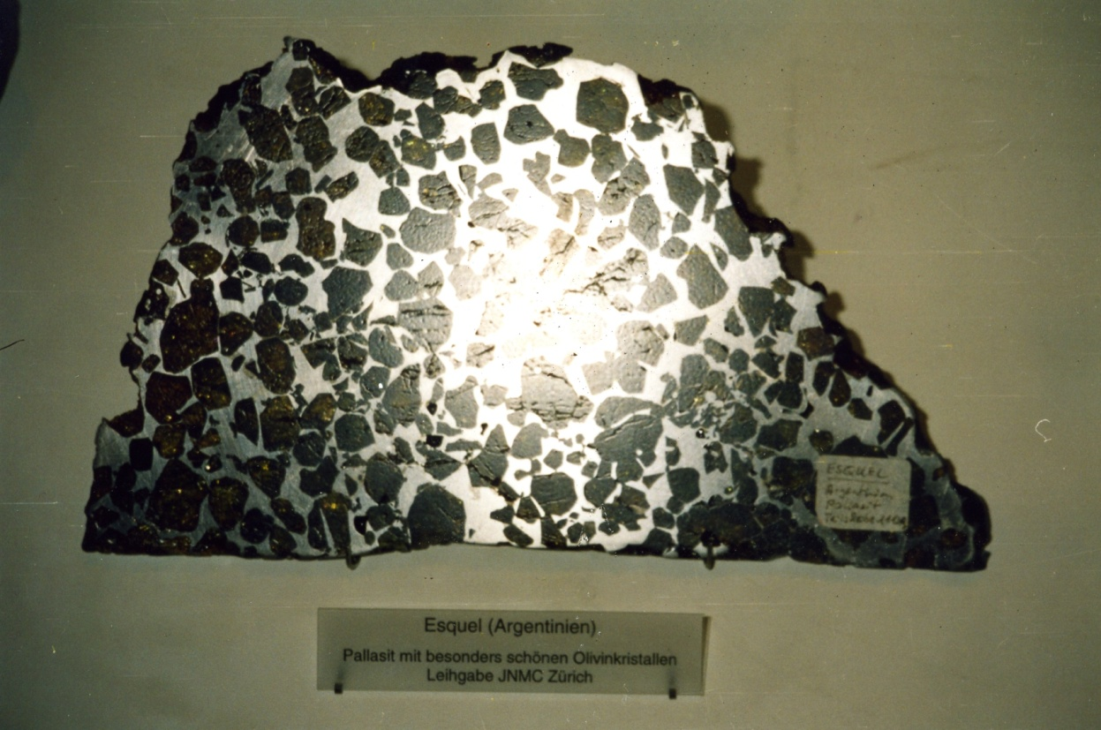
ПАЛЛАСИТ

Slide 21
Разделение вещества на железную и силикатную составляющие произошло в них в расплавленном состоянии, вследствие несмесимости железного и силикатного расплавов. Это позволяет утверждать, что температура железо-оливиновой расплавленной смеси в первичных зародышах планет была выше 1900^{о}С – температуры плавления оливина.
Равномерное распределение кристаллов оливина в железной матрице палласитов говорит о том, что их структура сформировалась в телах, размеры которых не превышали первые сотни километров.
Гравитационное ускорение в таких телах было мало и поэтому при формировании палласитов разделение жидких фаз по плотности не происходило.

Slide 22
У поверхности растущей планеты возникают четыре температурных зоны: 1 –зона полного плавления; 2 – зона частичного плавления; 3 –зона высокотемпературного метаморфизма; 4 – зона, сложенная рыхлым мелкозернистым материалом.
В этих зонах присутствуют все компоненты, необходимые для формирования обыкновенных и энстатитовых хондритов и все условия для формирования типичной для этих метеоритов структуры.

Slide 23
ПРОБЛЕМА ОБРАЗОВАНИЯ ХОНДР
Крайне низкая величина ускорения силы тяжести в небольших по размеру телах приводит к тому, что процессы плавления и кристаллизации, протекают, практически, в условиях невесомости
в которых отсутствует конвективное перемешивание расплава и гравитационное осаждение кристаллов.
Поэтому в агломерате, образованном в процессе аккумуляции, плавление будет происходить в диффузионном режиме и, прежде всего, на контакте зерен минералов, компоненты которых образуют наиболее легкоплавкие котектические смеси.
В этих условиях в агломерате образуются локальные очаги плавления, в которых состав расплава не находится в равновесии со средним составом агломерата. Из-за низкой скорости диффузионных процессов обмена компонентами могут также возникать капли неравновесных расплавов, не смешивающиеся друг с другом
При кристаллизации расплавленных котектических смесей, например смеси оливин + плагиоклаз, в небольших по размеру телах в условиях невесомости вокруг растущего кристалла оливина возникает область расплава, обогащенная плагиоклазом.

Slide 24
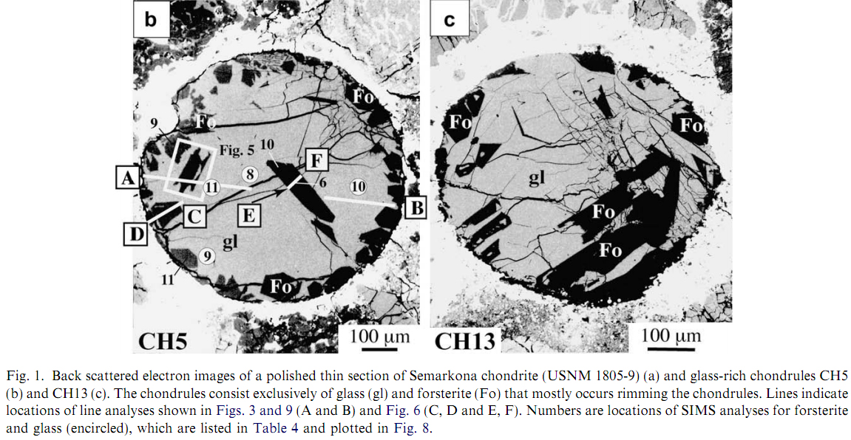
ХОНДРЫ,СЛОЖЕННЫЕ СТЕКЛОМ С КРИСТАЛЛАМИ ОЛИВИНА

Slide 25
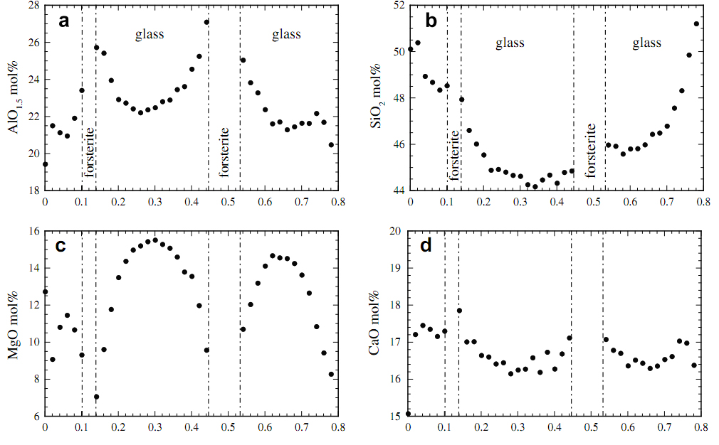

Slide 26
УГЛИСТЫЕ ХОНДРИТЫ
СО и CV хондриты характеризуются высоким содержанием высокотемпературных фаз и большим их разнообразием и их можно рассматривать как переходные разности между обыкновенными и углистыми хондритами.
В СМ хондритах высокотемпературные фазы составляют 33-50% и представлены оливином, пироксеном, Са-Аl силикатным стеклом, а также гибонитом, перовскитом и шпинелью [12].
В хондритах СI матрица, составляет 99% объема. Сложена она наиболее низкотемпературными конденсатами: водными силикатами, магнетитом и углеродом в форме органических соединений.

Slide 27
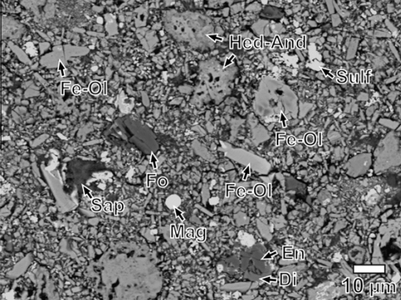
МАТРИЦА УГЛИСТОГО ХОНДРИТА

Slide 28
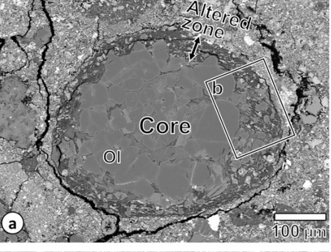
ОЛИВИНОВАЯ ХОНДРА, ОКРУЖЕННАЯ КОЛЬЦОМ
ГИДРАТИРОВАННОГО МАТЕРИАЛА

Slide 29
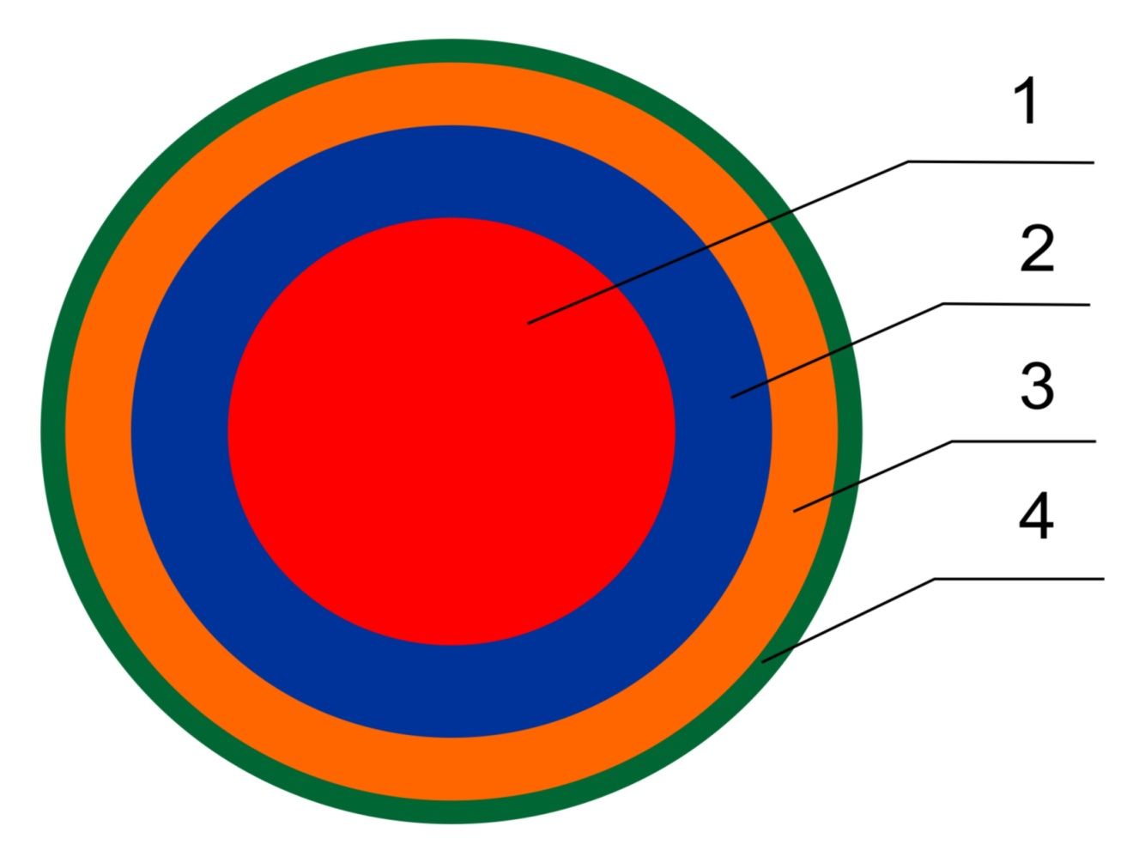
1.Расплавленное
ядро
2. Закристаллизованный
слой мантии
3. Слой расплава у
поверхности Земли
(«магматический океан»)
4. Твердая оболочка,
сложенная материалом
Углистых хондритов
Структура Земли на конечном этапе аккумуляции

Slide 30
ВОЗРАСТ МЕТЕОРИТОВ
Наиболее древним веществом солнечной системы и точкой отсчета, с которой начинается формирования планет и метеоритов, считаются СAl - включения в метеоритах Алленде и Ефремовка. Их возраст, определенный U-Pb методом варьирует в пределах 4568.6 – 4567.2 млн. лет [21Клейне и др]. [Amelin et al 2002.2006].
Разница в возрасте железных метеоритов и включений СА1 по данным ¹⁸⁷Re-¹⁸⁷Os изотопии варьирует от 0 до 3 млн. лет [Клейне стр5159]
Возраст обыкновенного хондрита Санта Маргуерит варьирует от 4565 до 4556 млн. лет []. Для хондрита Надиабонди этот интервал составляет 4559-4556 млн. лет, для Форест Сити 4556-4530 млн. лет. Для LL – хондритов авторы получили интервал 4553-4555 млн. лет
Матрица углистых хондритов примерно на 50- 60 млн. лет моложе хондр и агрегатов [10]. Это согласуется тем, что в углистых хондритах в состав матрицы входят наиболее поздние низкотемпературные конденсаты, которые цементируют фрагменты материала, образованного на начальной и последующей стадиях роста планеты.

Slide 31
СЛЕДСТВИЯ ИЗ ДАННЫХ ПОВОЗРАСТУ МЕТЕОРИТОВ
1. Аккумуляция Земли началась 4568 миллионов лет назад.
2. Первичные зародыши Земли сформировались в первые
три миллиона лет.
3. Интенсивное разрушение первичных зародышей и образование
вторичных произошло в течение 5 - 10 миллионов лет.
4. Силикатная мантия Земли начала формироваться через 10 – 12
миллионов лет после начала аккумуляции.
5. Материал углистых хондритов начал отлагаться на поверхности
Земли через 60 миллионов лет после начала ее аккумуляции.

Slide 32
БЛАГОДАРЮ ЗА ВНИМАНИЕ

